Slide 1
TIẾNG VIỆT 1
Tập 2
Tuần 28
Tự đọc sách báo – Đọc truyện

Slide 2







KHỞI ĐỘNG

Slide 3
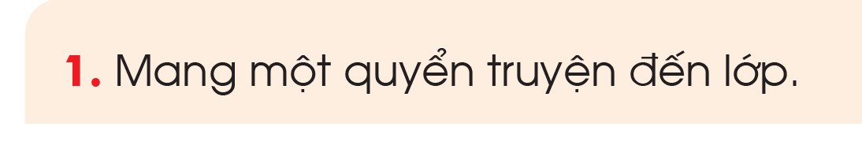


Truyện cổ tích
Truyện thơ
Truyện ngụ ngôn
Truyện tranh

Slide 4
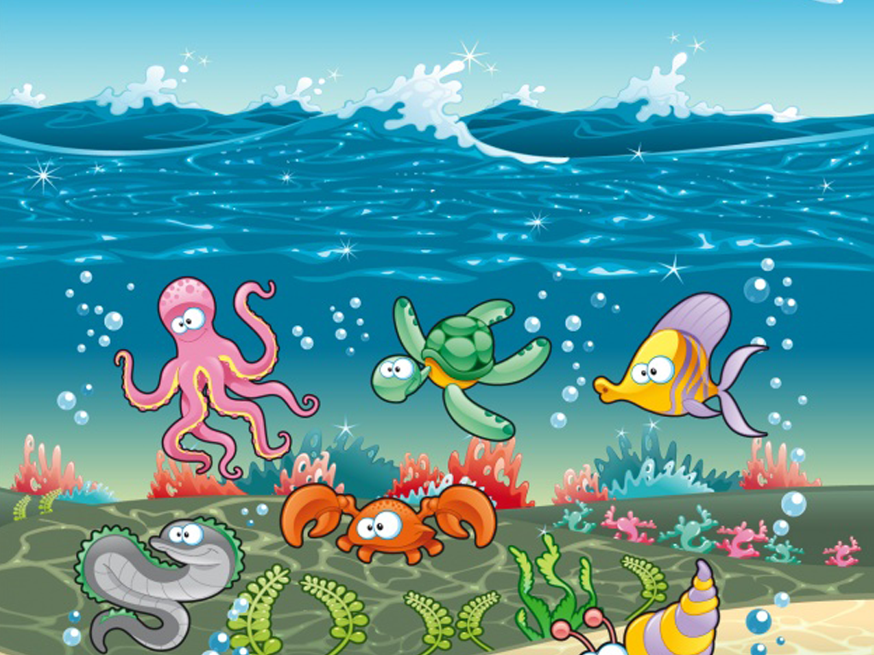

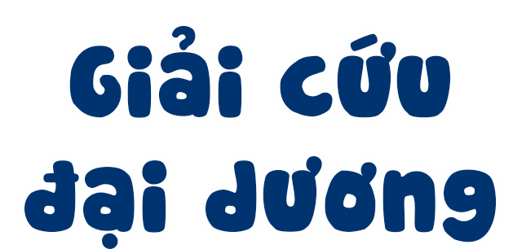

Slide 5

Luật chơi:
- Tên phù thủy hung ác đã dùng phép thuật để bắt cóc các sinh vật biển.
- Các em hãy giải cứu các sinh vật biển bằng cách đọc đúng tên truyện trên các quyển truyện mà tên phù thủy thách đố.
Cách tiến hành:
Click vào từng con vật muốn chọn: quyển truyện xuất hiện, HS đọc tên truyện
Click vào biểu tượng ngôi nhà để giải cứu con vật đó.

Slide 6
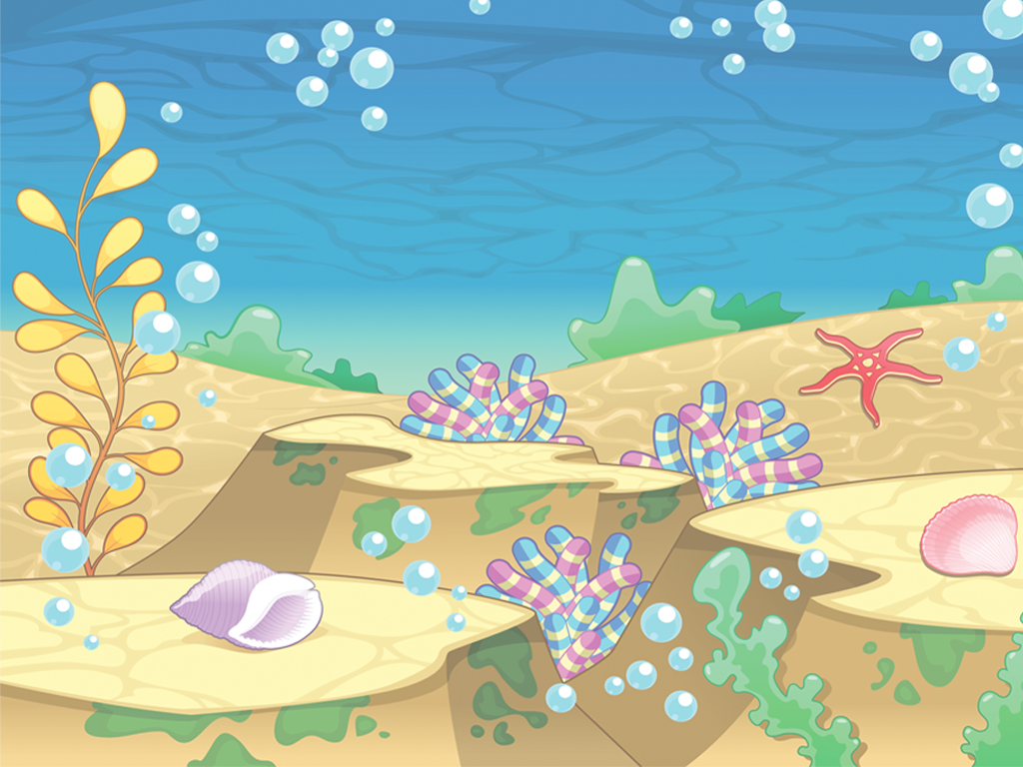
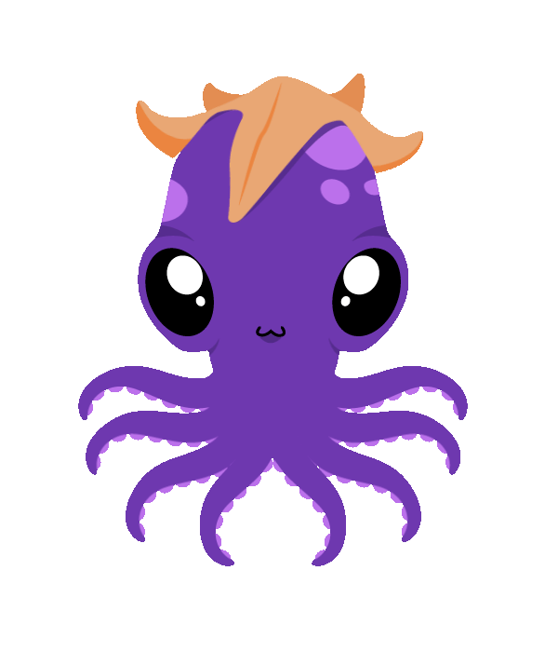

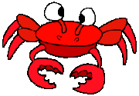

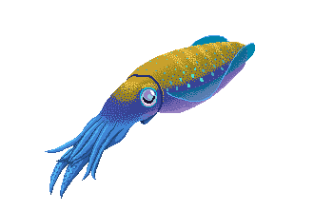
VỀ NHÀ THÔI

Slide 7



Slide 8



Slide 9



Slide 10



Slide 11



Slide 12


Slide 13



Slide 14




Giới thiệu
tên truyện

Slide 15
